Slide 1
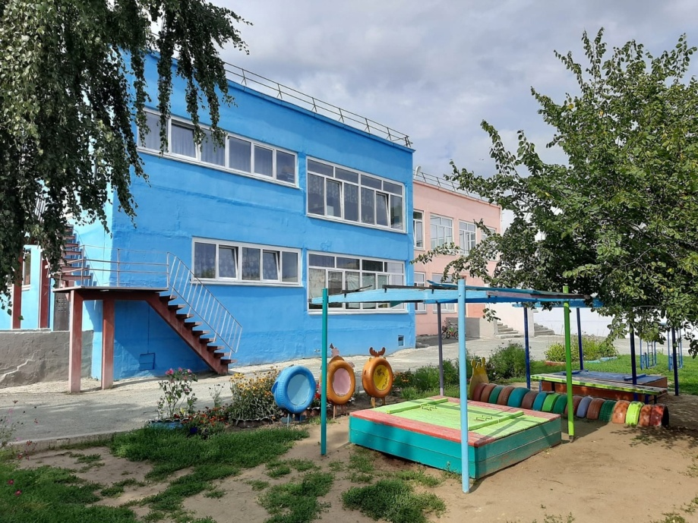
Муниципальное казенное дошкольное образовательное учреждение «Детский сад общеразвивающего вида №12», г. Шумиха, Шумихинский муниципальный округ, Курганская область

Slide 2
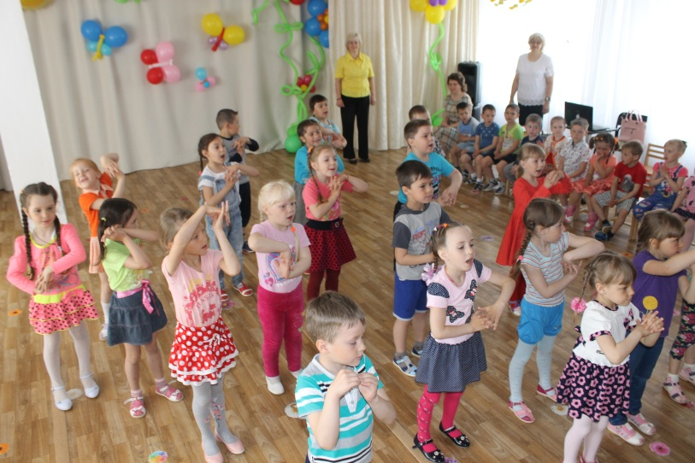
Мы в нашем детском садике
Проводим день за днем,
Деревья подрастают
И с ними мы растем
Здесь вместе с воспитателем,
Играя детвора,
Идет дорогой знаний,
Дорогою добра!

Slide 3
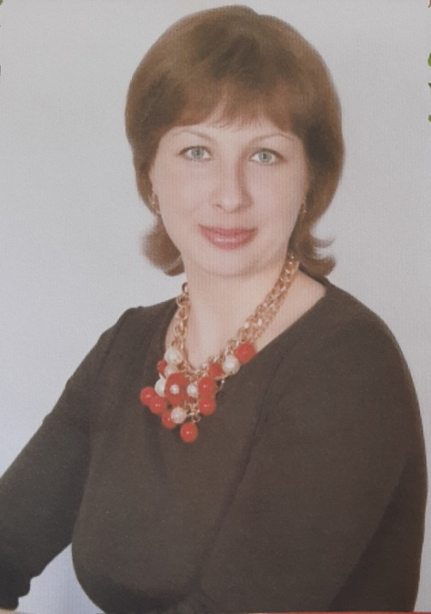
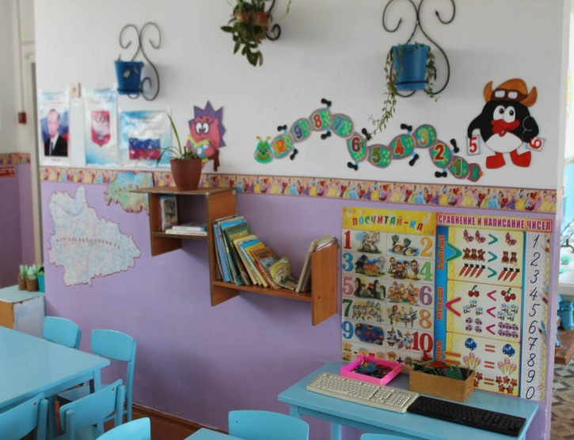
Общие сведения
Детский сад создан в 1985 году. Дата внесения в ЕГРЮ 10.05.1994 года Постановлением Администрации Шумихинского района от 26.02.2013г. № 231 МКДОУ «Детский сад общеразвивающего вида № 12» реорганизовано путем присоединения МКДОУ «Детский сад № 39» к МКДОУ «Детский сад общеразвивающего вида № 12» , Постановлением Администрации Шумихинского муниципального округа от 07.06.2021г. № 454 МКДОУ «Детский сад общеразвивающего вида № 12» реорганизовано путем присоединения ДОУ №3, Каменский детский сад.
Деятельность ДОУ осуществляется на основании Лицензии №Л035-01284-45/00221557 от 15.12.2016г. Устава утвержденным приказом Отдела образования Администрации Шумихинского муниципального округа от 22.07.2021г. № 458
Адрес: 641100, Курганская область, город Шумиха, ул. Кирова,5.
Контактный телефон:8 (35245)2-21-86
Адрес эл.почты:mkdoy12@yandex.ru
Заведующий МКДОУ «Детский сад общеразвивающего вида №12»
Банникова Анна Владимировна

Slide 4
Нормативные документы
Закон «Об образовании в Российской Федерации» №273-ФЗ от 29.12.2012г.
Приказ Минобрнауки РФ от 30.08.2013г. № 1014 «Об утверждении Порядка организации и осуществления образовательной деятельности по основным общеобразовательным программам – образовательным программам дошкольного образования»
Приказ Министерства образования и науки Российской Федерации от 17.10.2013 г. № 1155 «Об утверждении федерального государственного образовательного стандарта дошкольного образования»
Федеральная образовательная программа дошкольного образования
Санитарно-эпидемиологические правила и нормативы СанПиН 2.4.1.3049-13 "Санитарно-эпидемиологические требования к устройству, содержанию и организации режима работы дошкольных образовательных организаций" (утв. постановлением Главного государственного санитарного врача РФ от 15 мая 2013 г. N 26) «Санитарно-эпидемиологические требования к организациям воспитания и обучения, отдыха и оздоровления детей и молодежи» (№28 от 28.09.2020г.)
Приказ министерства образования и науки РФ от 08.04.2014г. № 293 « Об утверждении порядка приема на обучение по образовательным программам дошкольного образования»

Slide 5
Цели и задачи
Охрана жизни и укрепление физического и психического здоровья детей.
Обеспечение познавательно – речевого, социально – личностного, художественно – эстетического и физического развития детей.
Воспитание с учетом возрастных категорий детей, гражданственности, уважения к правам и свободам человека, любви к окружающей природе, Родине, семье.
Осуществление необходимой коррекции недостатков в физическом или психическом развитии детей.
Взаимодействие с семьями для обеспечения полноценного развития дошкольника.
Оказание консультативной и методической помощи родителям (законным представителям) по вопросам воспитания, обучения и развития детей.
Реализация парциальных программ.

Slide 6
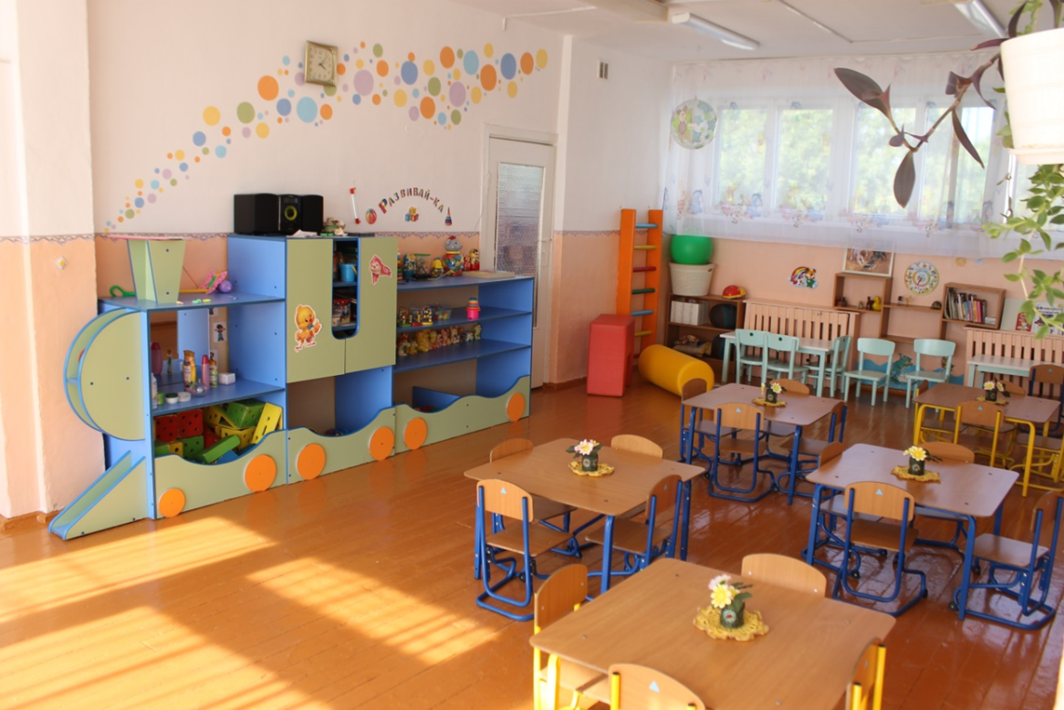
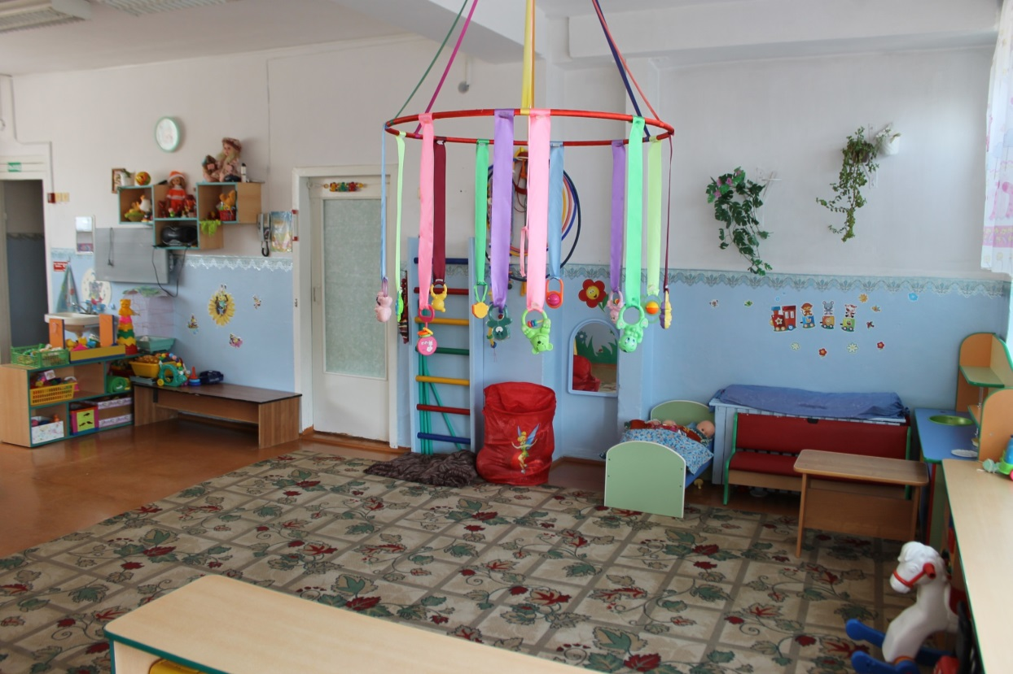
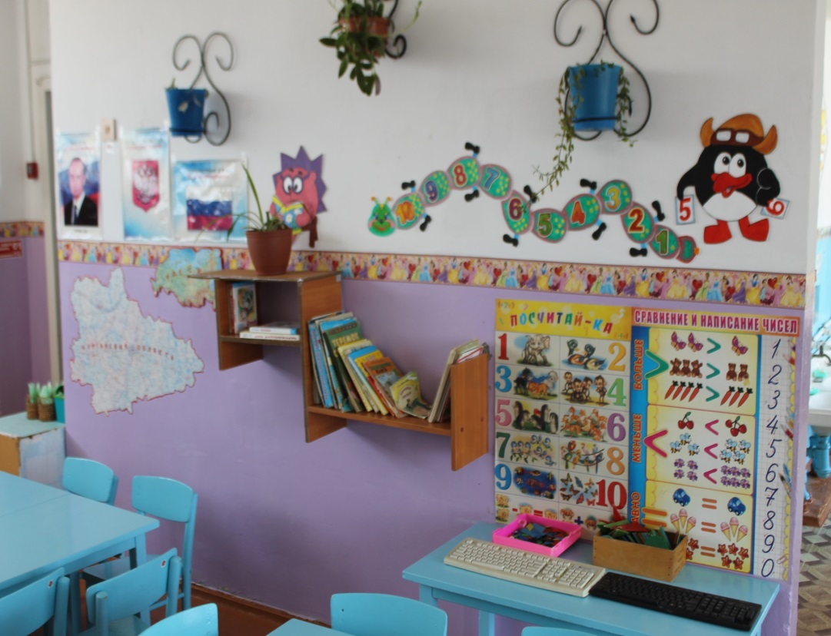
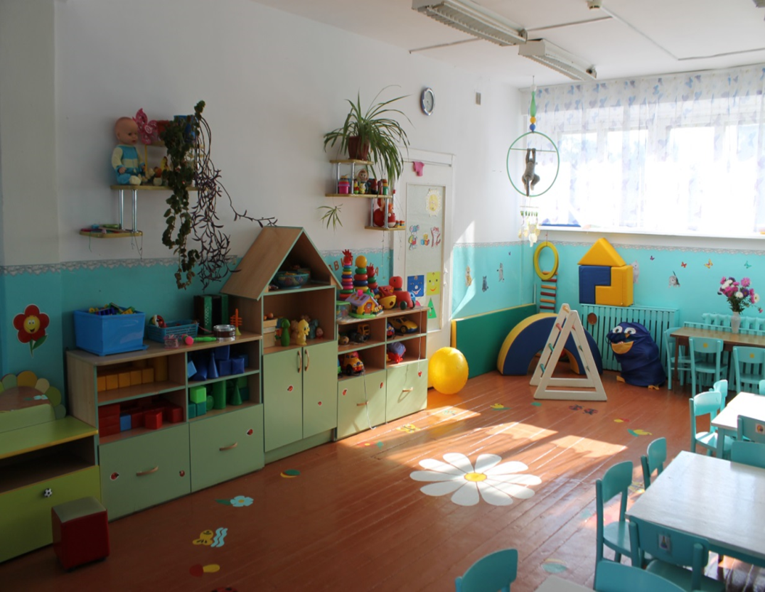
Материально – техническое оснащение
.

Slide 7
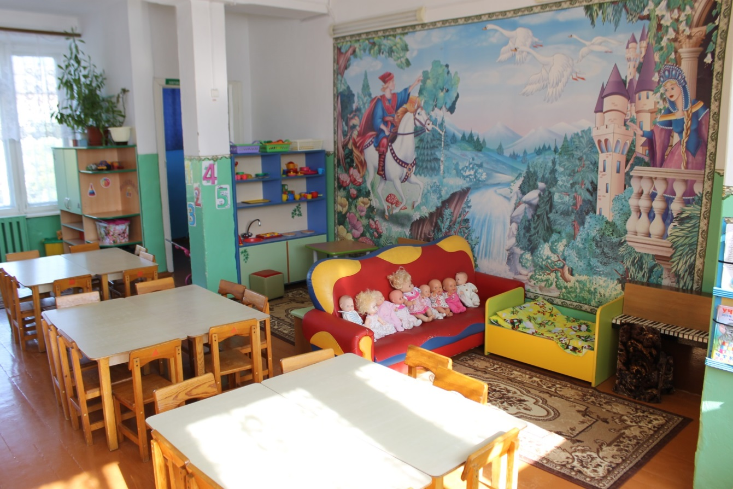
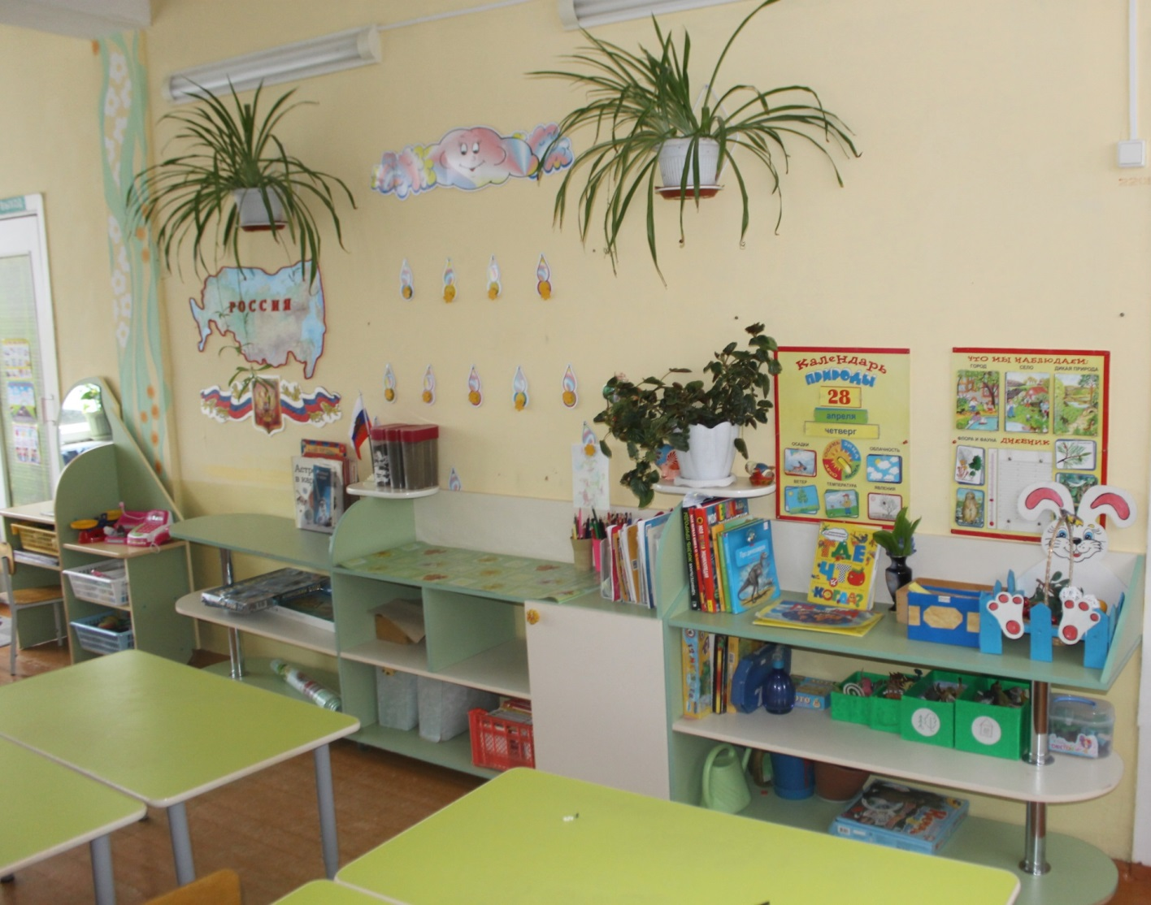
Материально – техническое оснащение
.

Slide 8
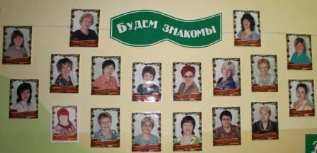
Кадровое обеспечение
образование
высшее |  | Среднее - профессиональное
9 |  | 6
квалификация
высшая | первая | Соответствие занимаемой должности
9 | 6 | -
педагогический стаж
до 3 лет | до 10 лет | до 20 лет | свыше20 лет
1 |  | 5 | 9
возраст
до 30 лет | до 45 лет | до 55 лет | свыше 55 лет
 | 5 | 5 | 5

Slide 9
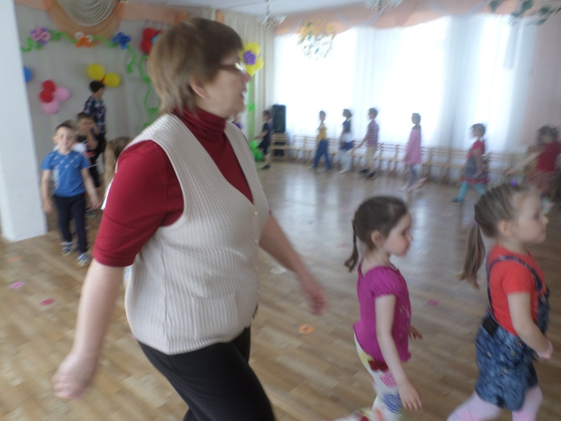
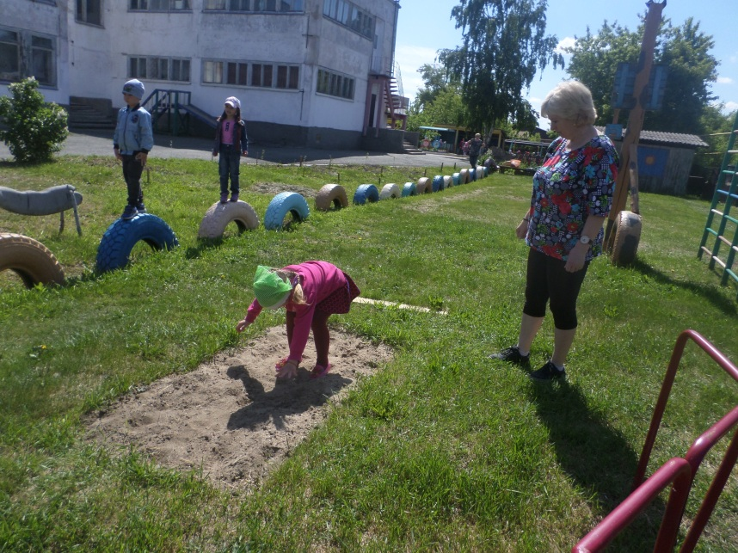
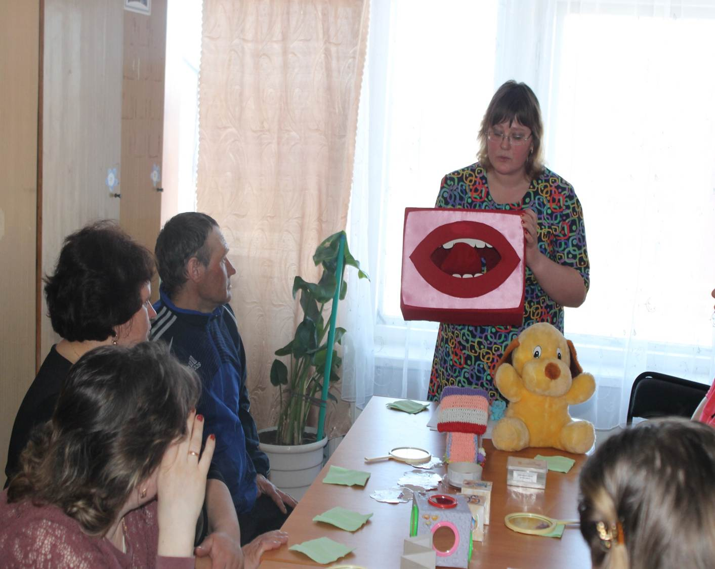
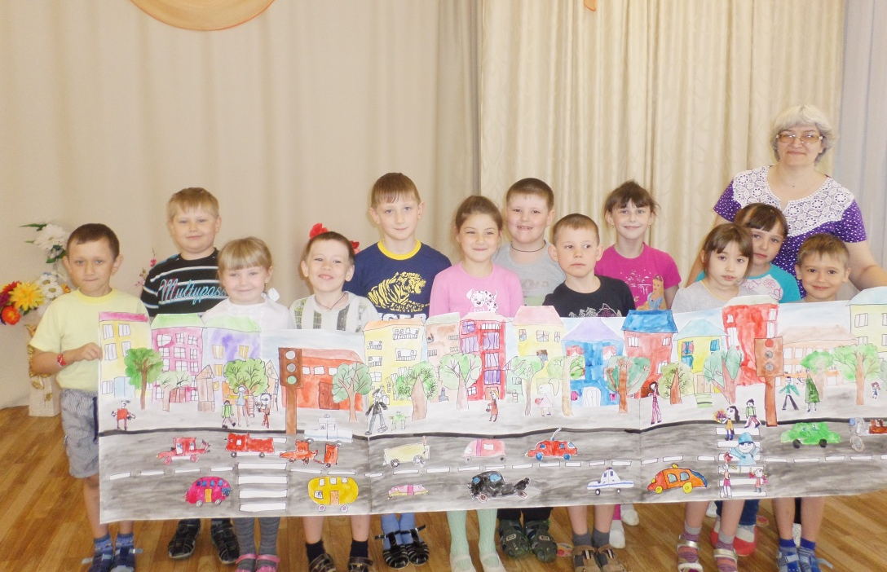
Работа специалистов

Slide 10
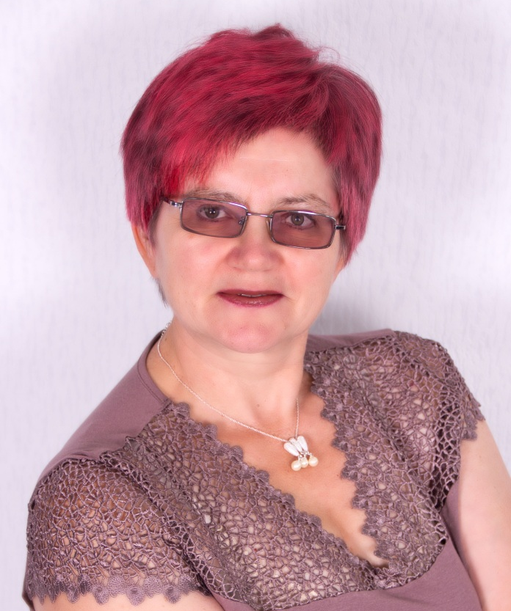
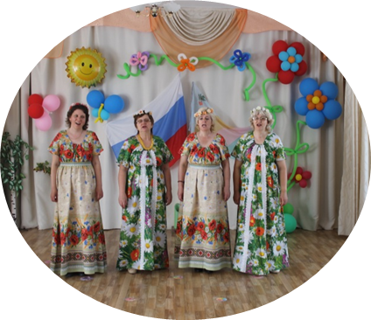
Музыкальный руководитель Волшина Светлана Николаевна
Программа специалиста разработана в соответствии с ФОП ДО , ФГОС с учетом основных принципов, требований к организации и содержанию различных видов музыкальной деятельности в ДОУ, возрастных особенностях детей дошкольного возраста от 2 до 7 лет, с использованием рекомендованных к обучению программ:
Федеральная образовательная программа дошкольного образования
Ритмическая мозаика. Парциальная программа по развитию танцевального творчества Буренина А.И.
Праздник каждый день. Парциальная программа по музыкальному воспитанию детей дошкольного возраста. Каплунова И., Новоскольцева И.
Музыкальные шедевры. Парциальная программа по развитию восприятия музыки (слушание). Радынова О.
Топ – хлоп, малыши! Сауко Т., Буренина А.

Slide 11
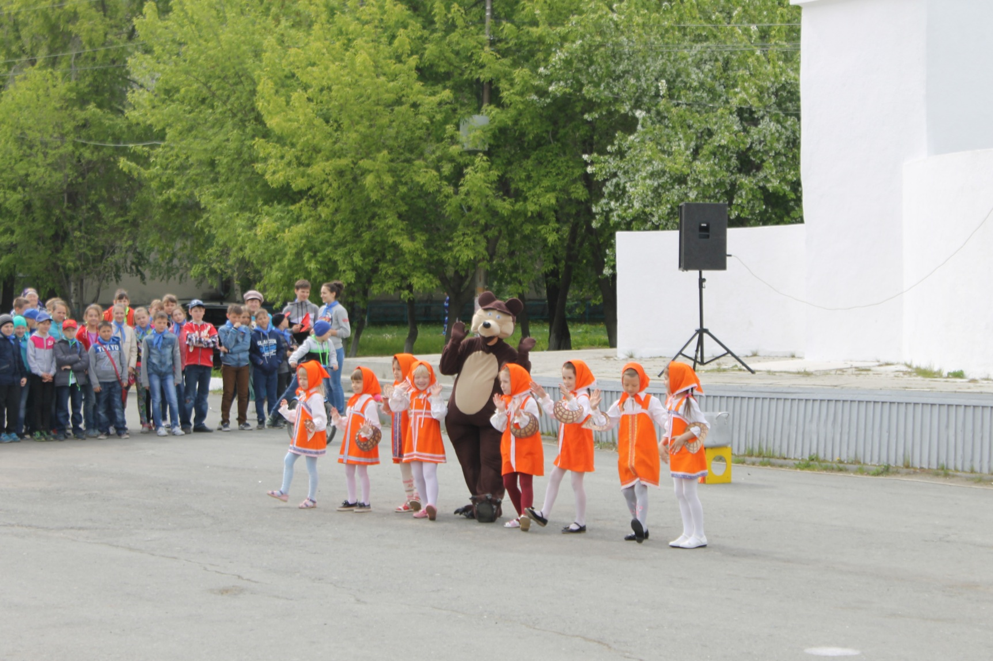
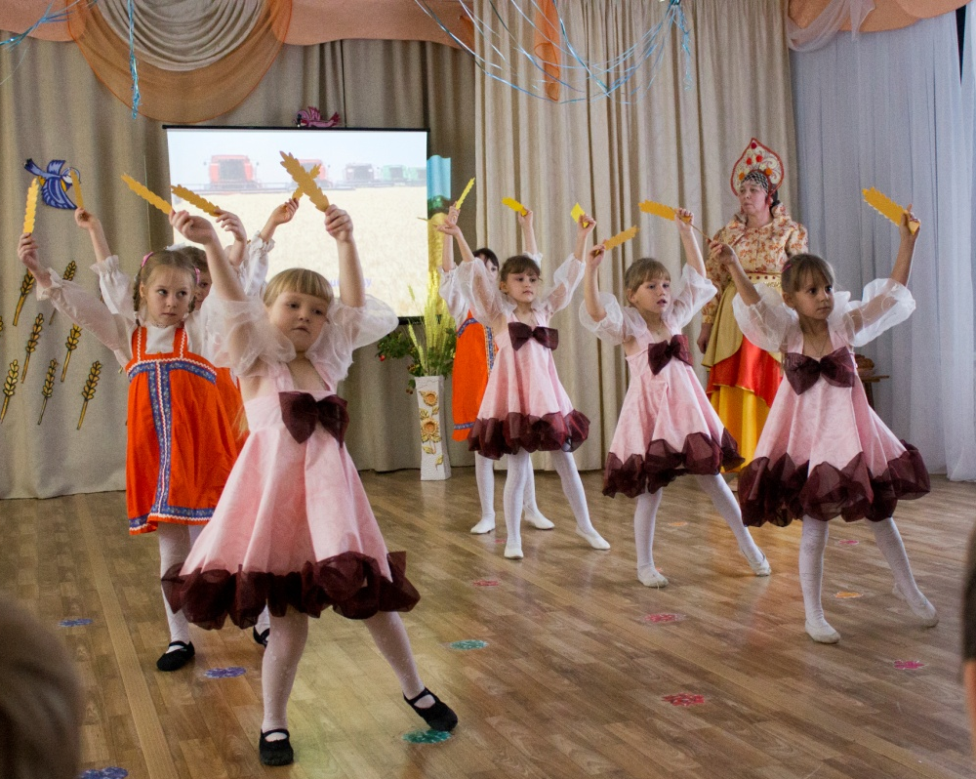
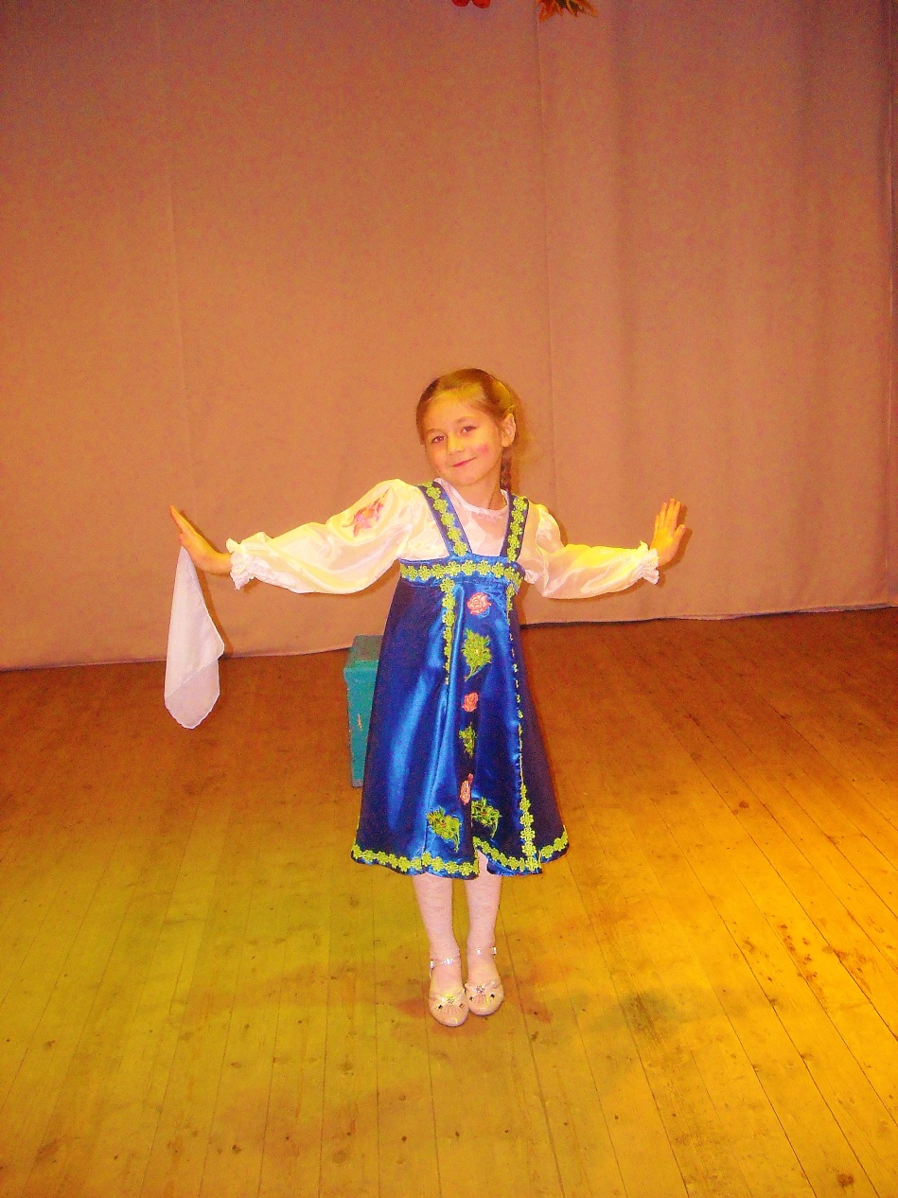
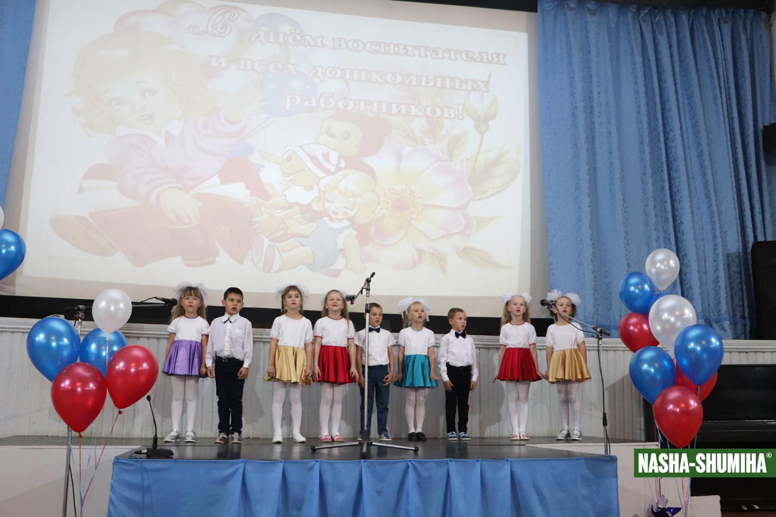
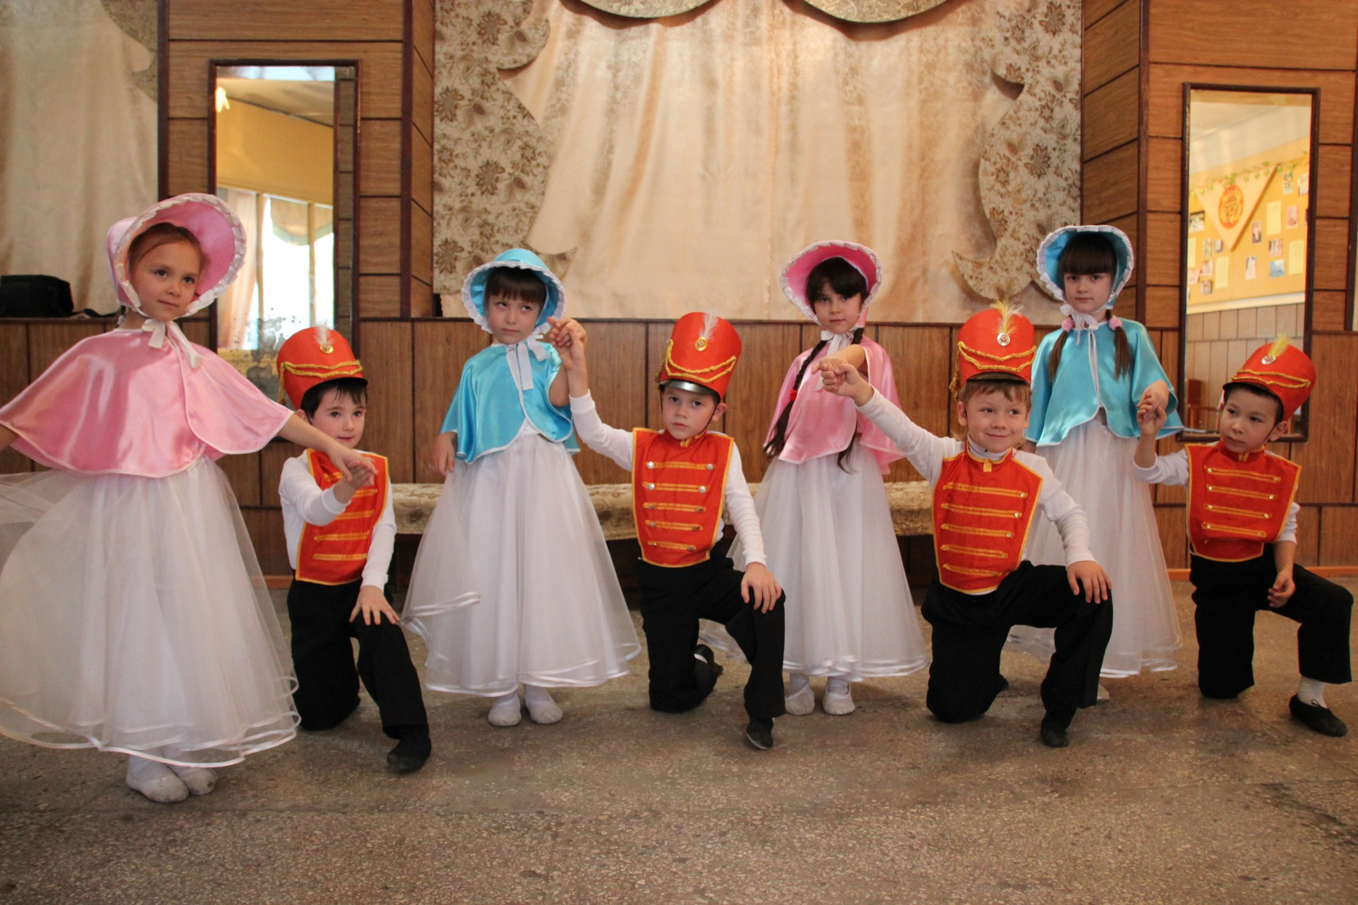

Slide 12
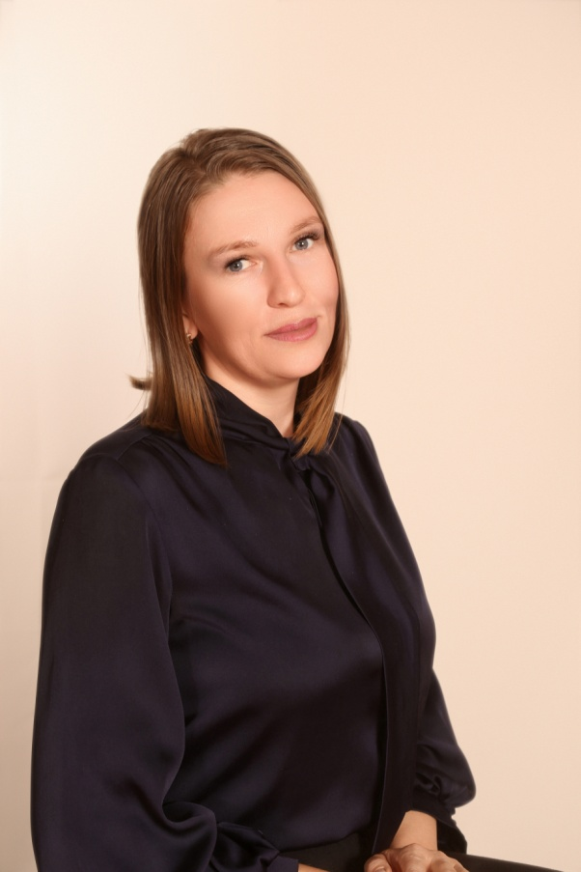
Воспитатель по изобразительному искусству Вожакова Мария Александровна
Программа воспитателя по изобразительному искусству разработана на основе Федеральной образовательной программе дошкольного образования и предназначена для использования в ДО для формирования художественно – эстетического развития.
Художественно-эстетическое развитие предполагает развитие предпосылок ценностно-смыслового восприятия и понимания произведений искусства, мира природы; становление эстетического отношения к окружающему миру; формирование элементарных представлений о видах искусства, реализацию самостоятельной творческой деятельности детей.

Slide 13
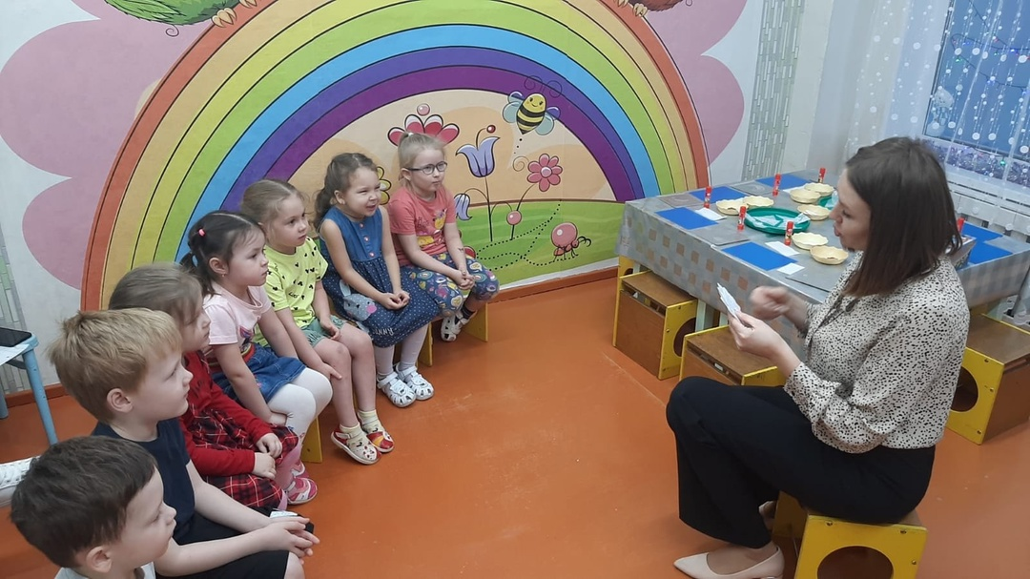
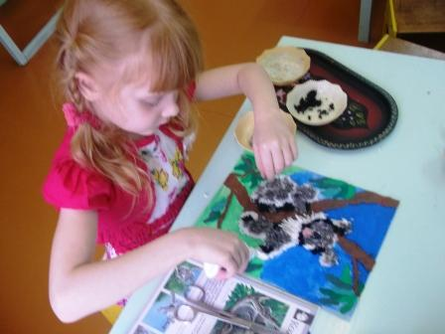
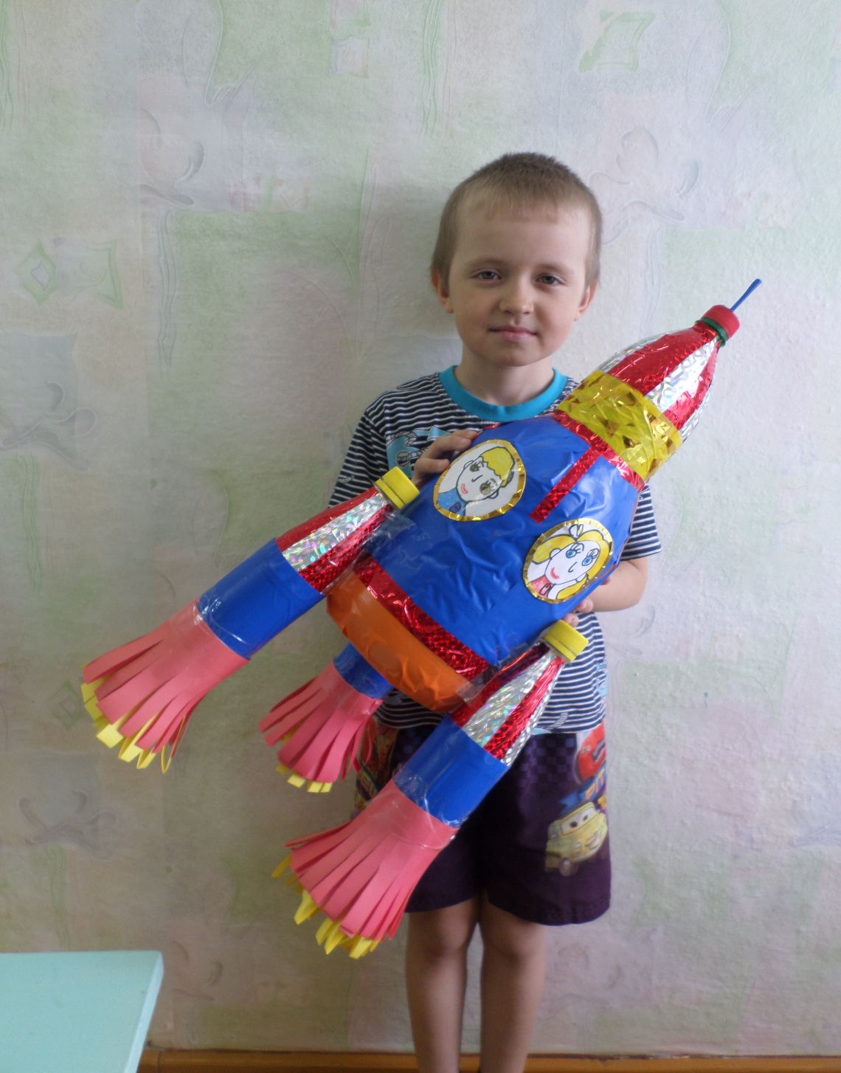

Slide 14
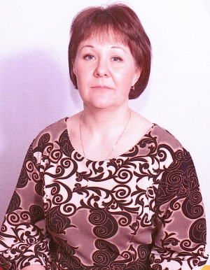
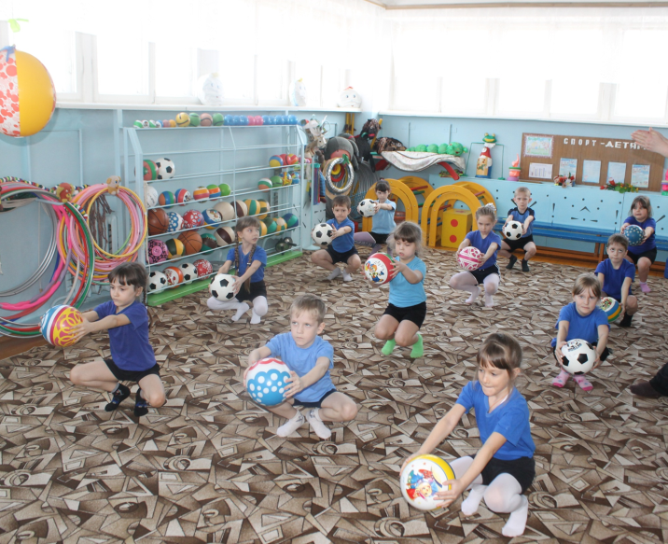
Воспитатель по физической культуре Касько Ирина Александровна
Реализует:
Федеральную образовательную программу дошкольного образования
« Физическая культура для малышей» С.Я. Лайзане;
«Физическая культура в детском саду с 3-7 лет» Л.И. Пензулаева.
Программу студии ЮИД «Светофорчик»)
В работе с детьми использует здоровьесберегающие, игровые, модульные технологии, улыбкатерапию, музыкотерапию

Slide 15
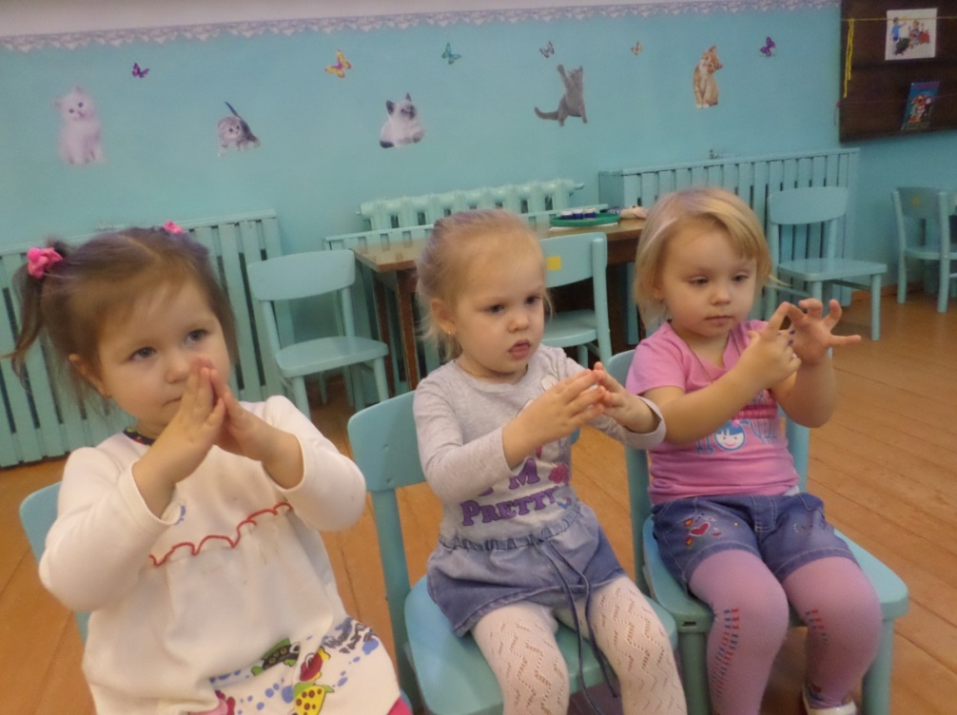
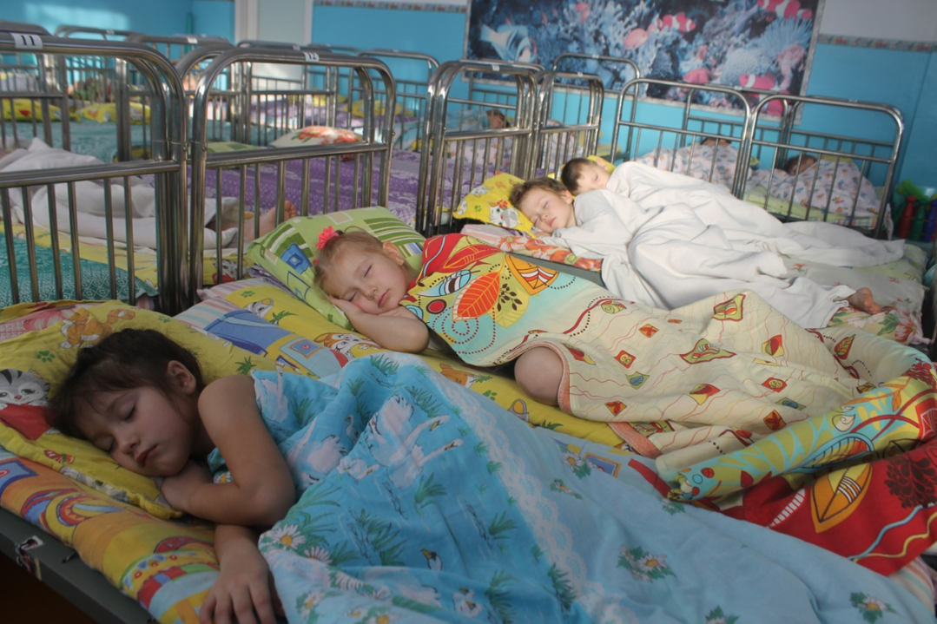
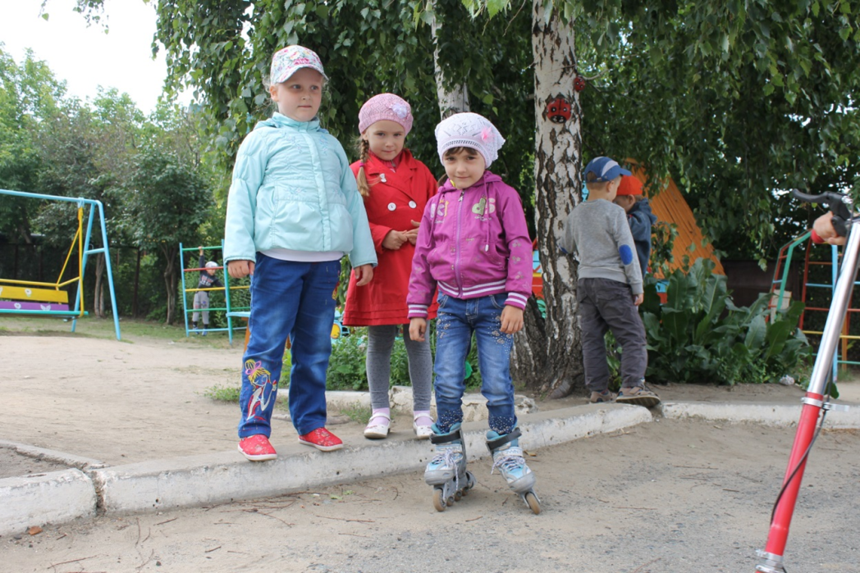
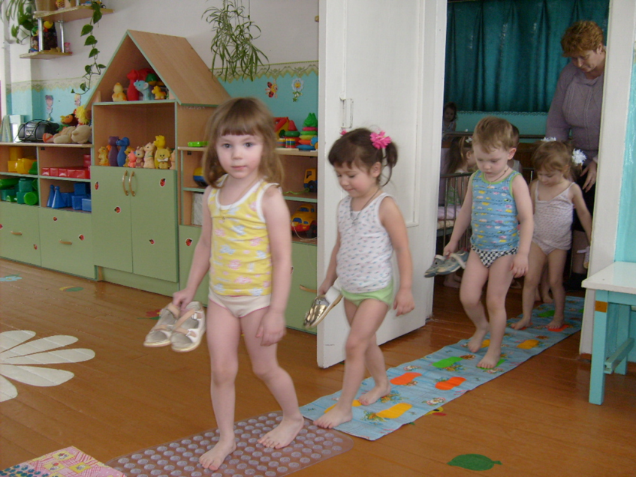
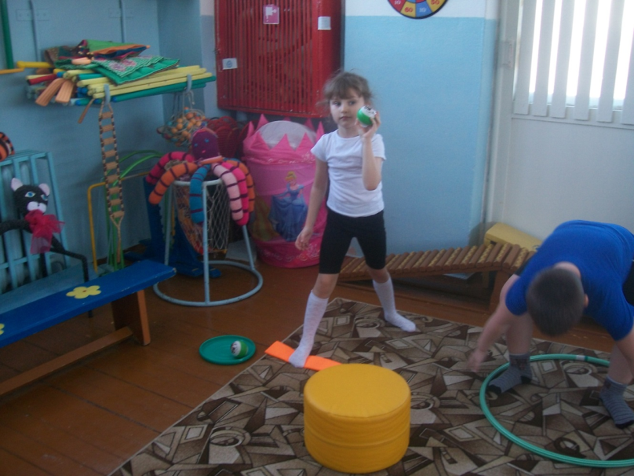
Оздоровительная деятельность

Slide 16
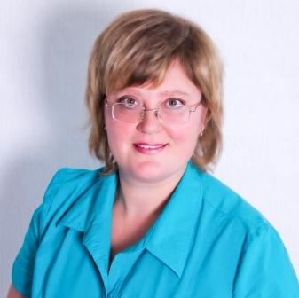
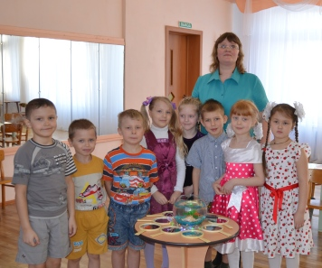
Учитель – логопед Лукьянова Ирина Сергеевна
Рабочая программа коррекционной образовательной деятельности
«Коррекция нарушения речи под ред. Филичевой Т.Б., Чиркиной » ( 2008г.)
Примерная адаптированная программа Нищевой Н.В. (2014г.)
В Учреждении используются групповые и индивидуальные коррекционно- развивающие занятия с элементами игротерапии, сказкотерапии, логоритмики, психогимнастики, здоровьесберегающих технологий.

Slide 17
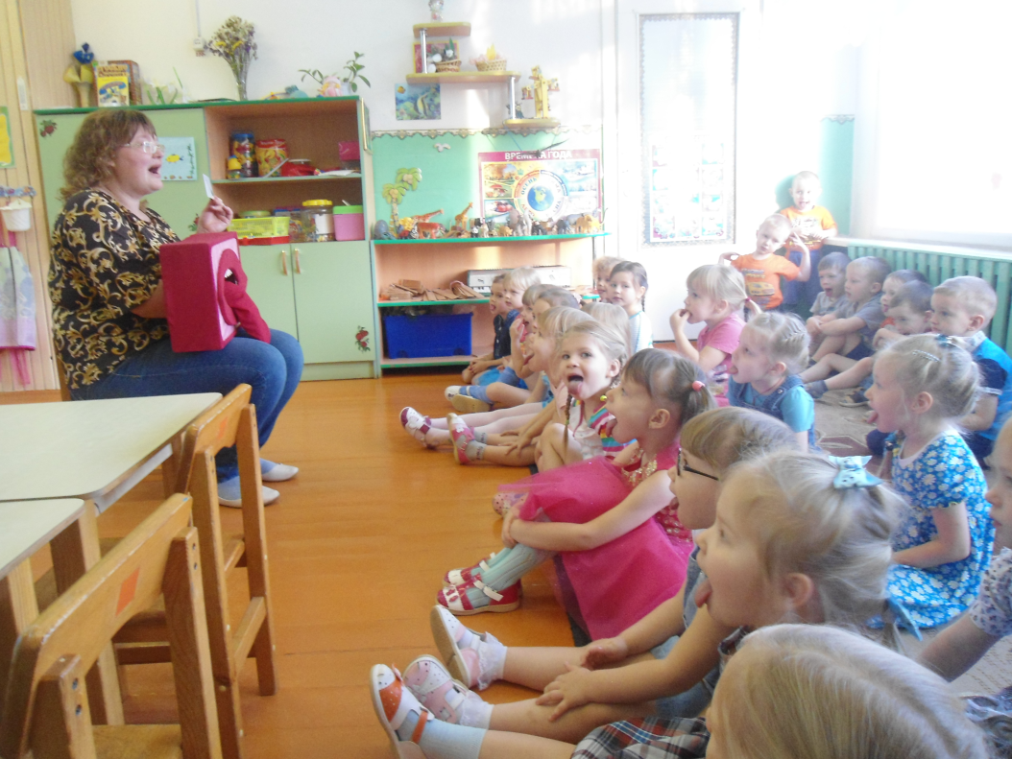
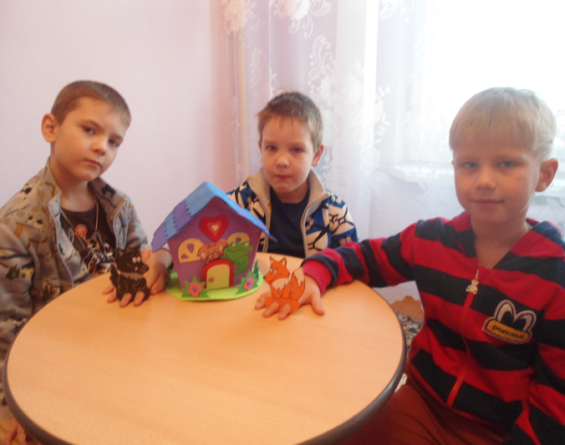
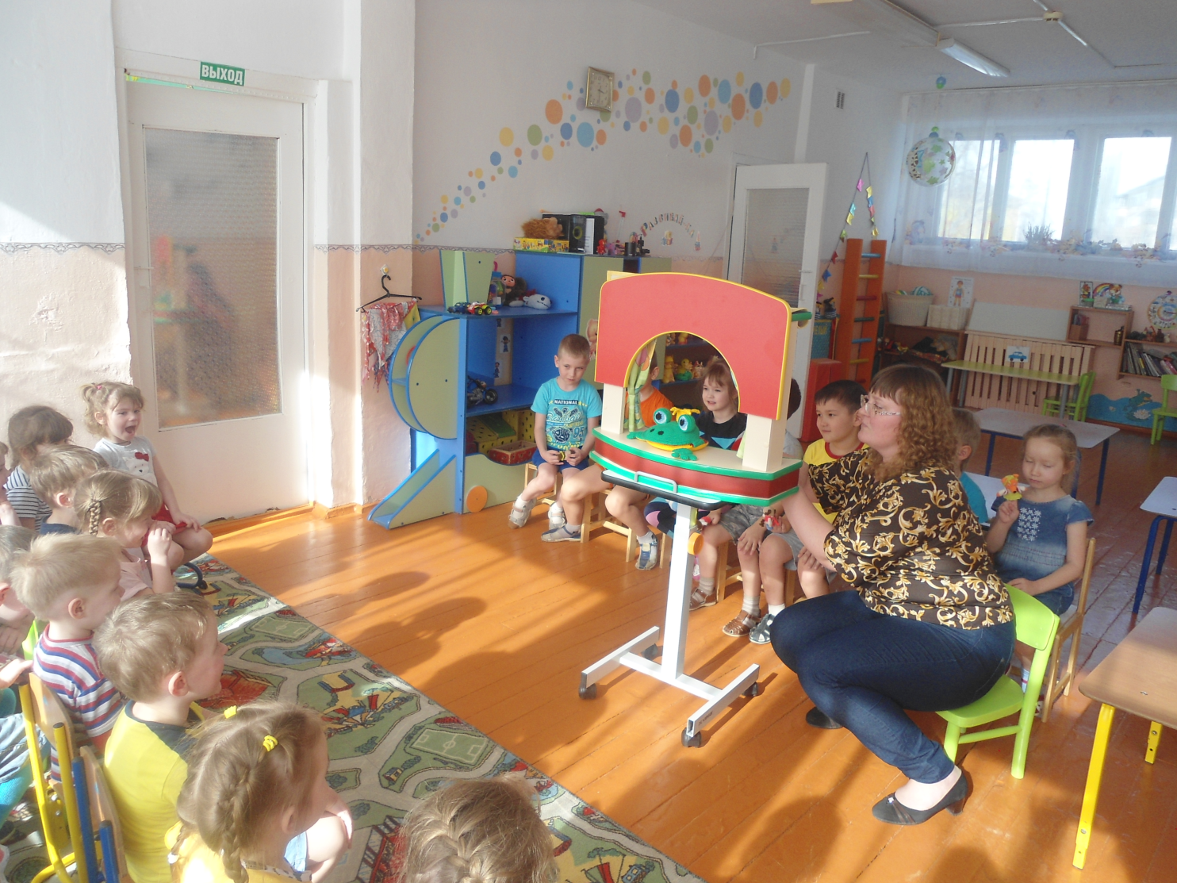
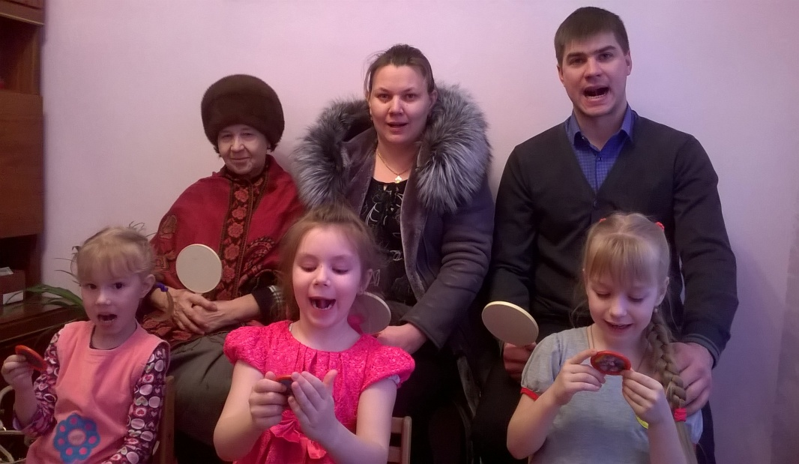

Slide 18
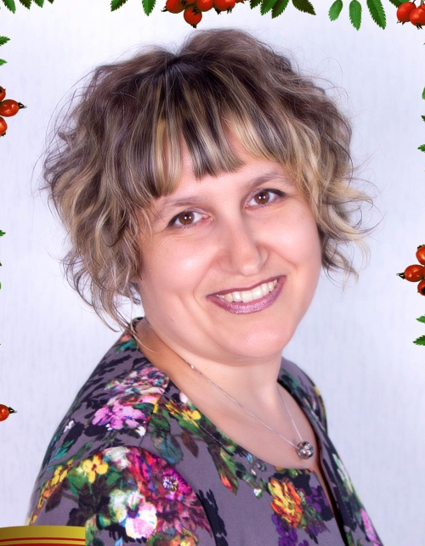
Педагог психолог Воденникова Наталья Викторовна
Программа « Развитие воображения и творческого
мышления у детей 6-ти летнего возраста».
Апробация и анализ результатов. (методика О.М. Дьяченко «Дорисовывание фигур»)
Программа разработана для детей 6 – 7 лет, способствует развитию творческого мышления и воображения. В программе представлены результаты апробации. Выполнение творческих заданий – это своего рода первые шаги, которые разовьют воображение малышей, а значит, сделают их жизнь более насыщенной и интересной.

Slide 19
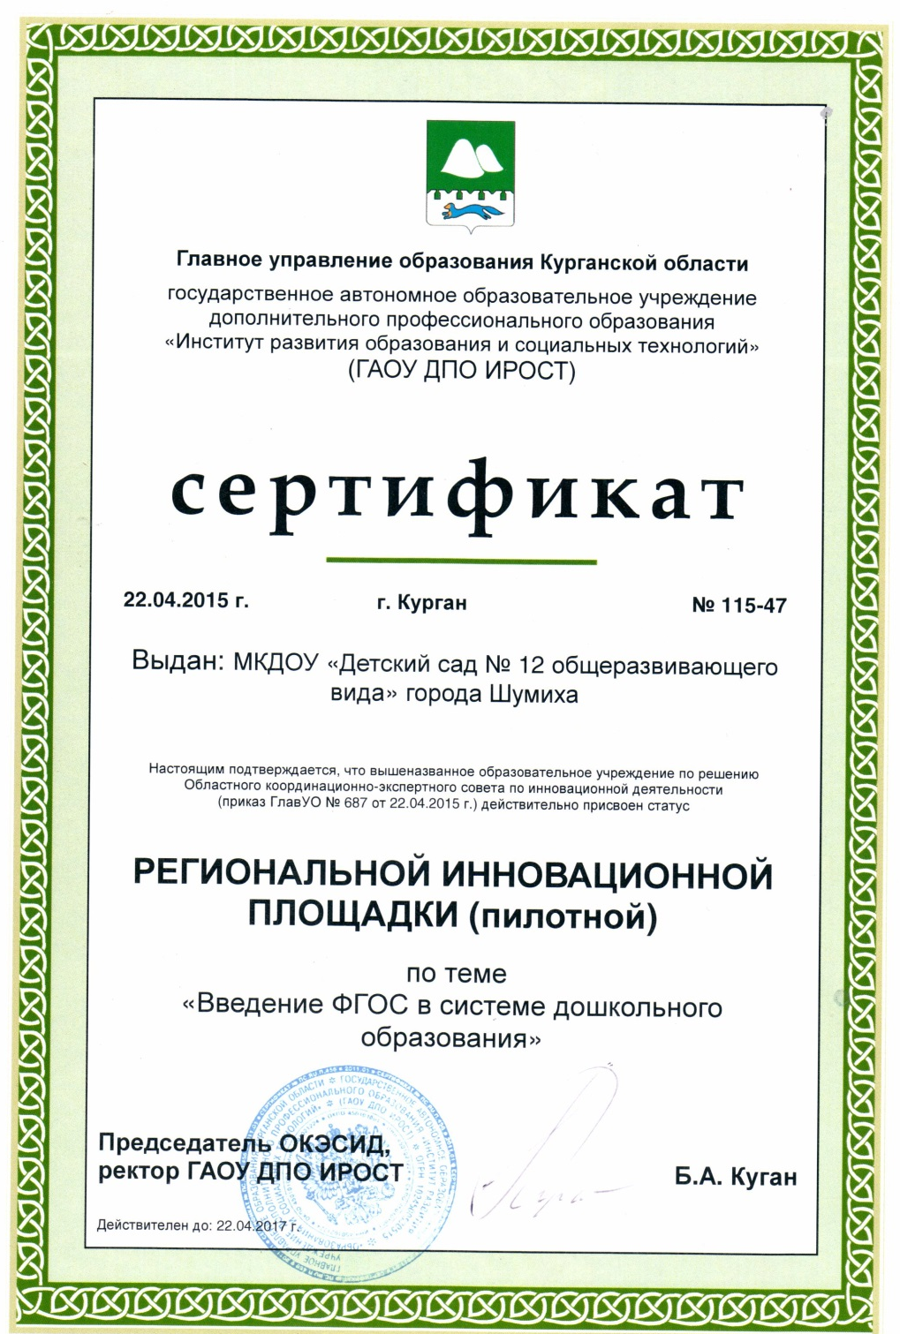
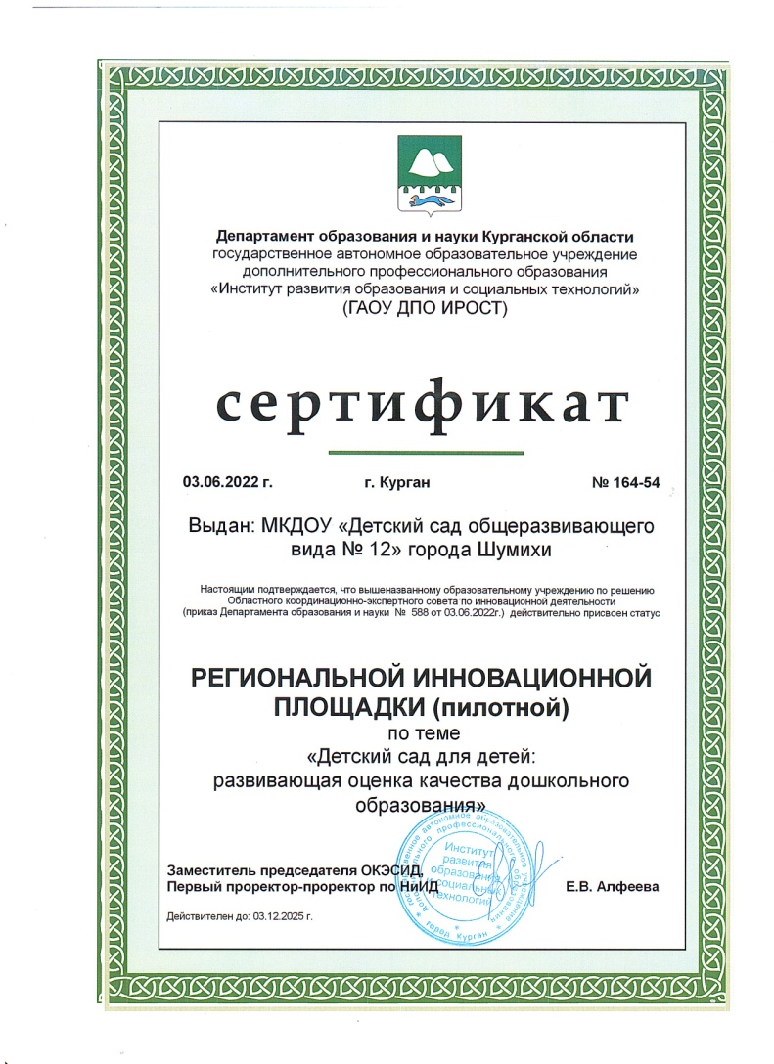
Коллектив МКДОУ «Детский сад общеразвивающего вида № 12» работает в инновационном режиме по теме: «Развивающая предметно – пространственная среда в соответствии с ФГОС ДО», «Детский сад для детей: развивающая оценка качества дошкольного образования»

Slide 20

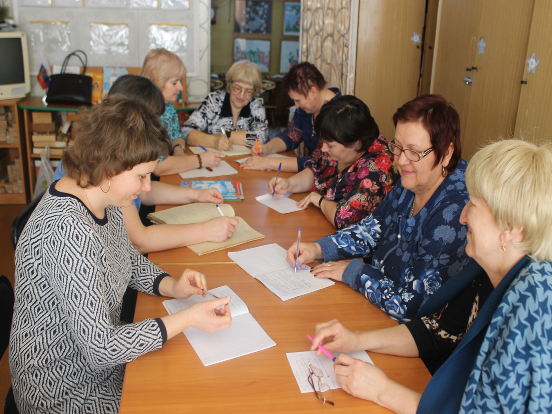
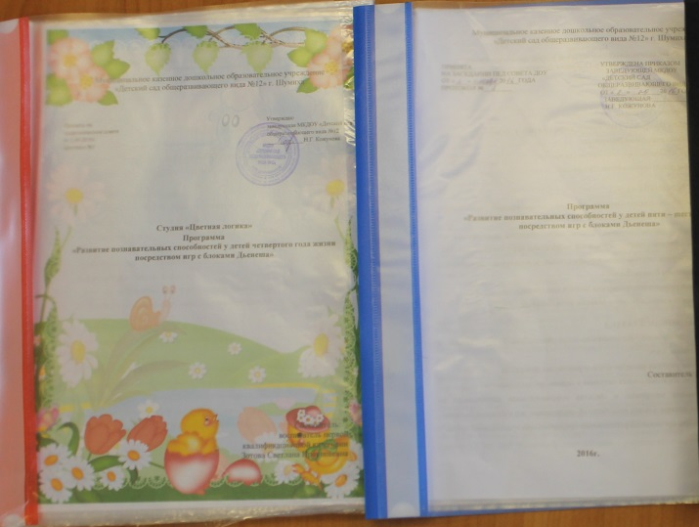


Slide 21

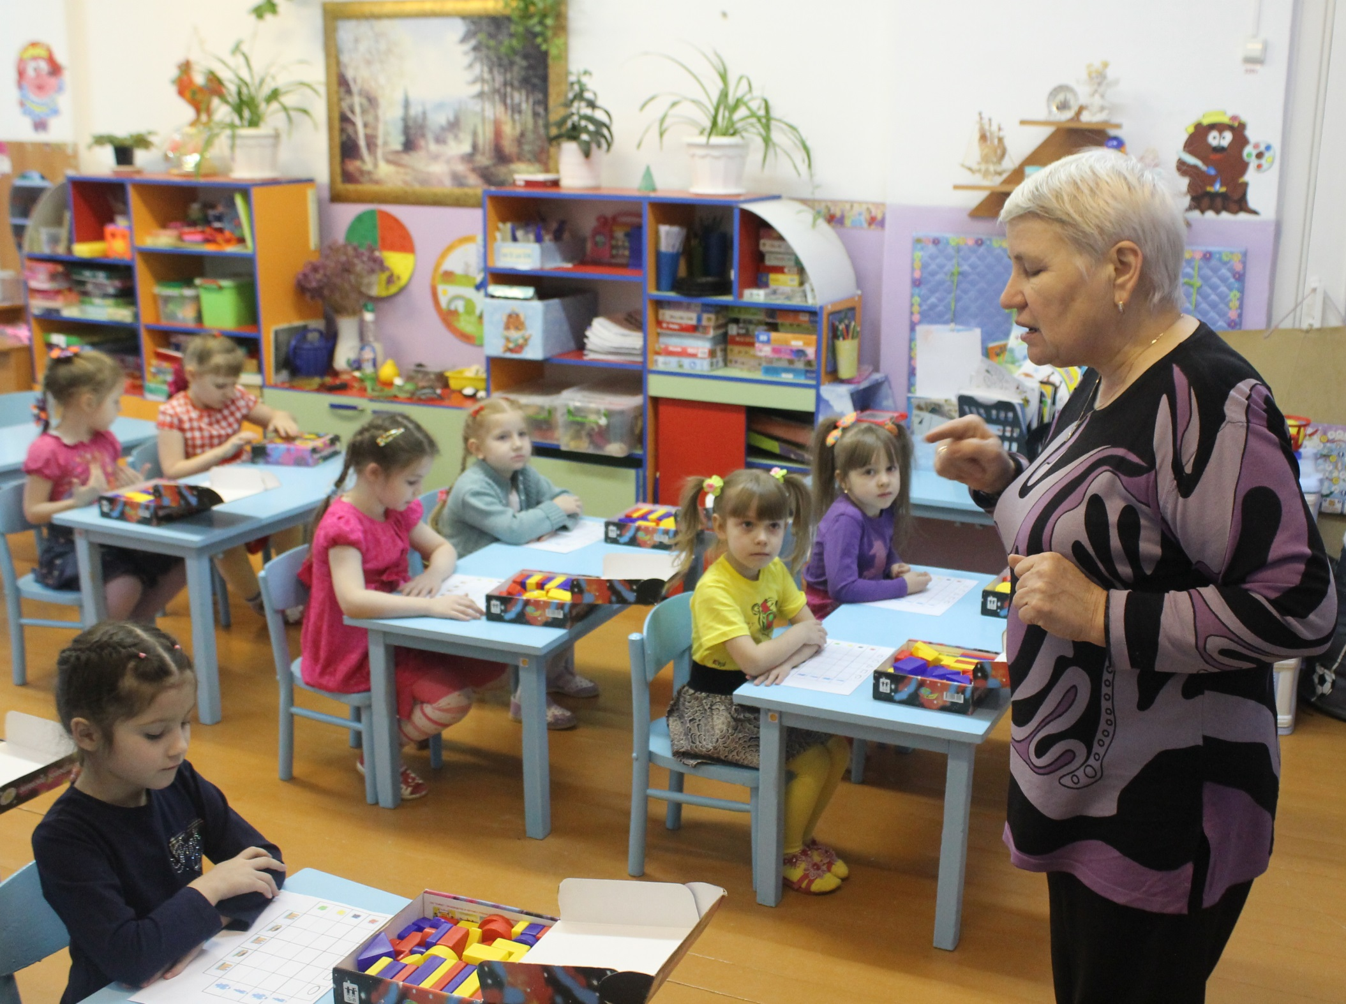
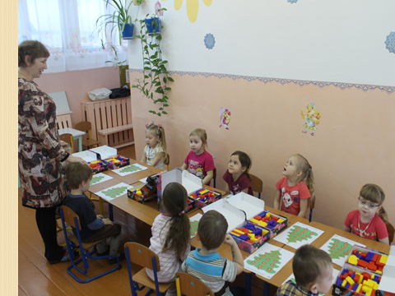

Slide 22
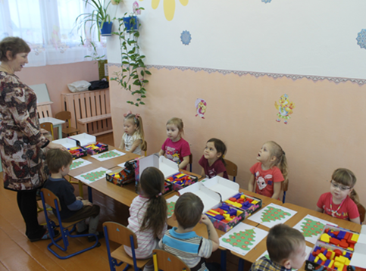
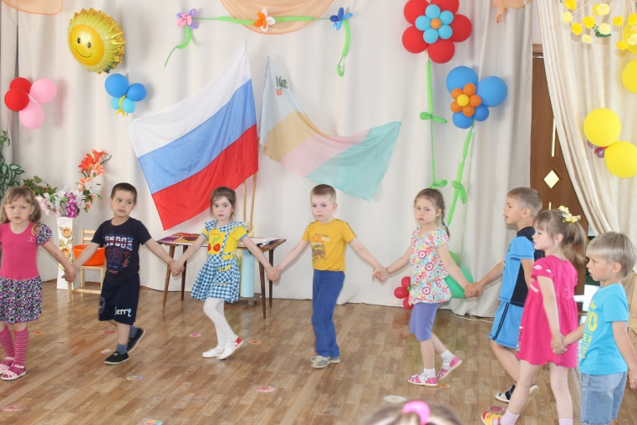
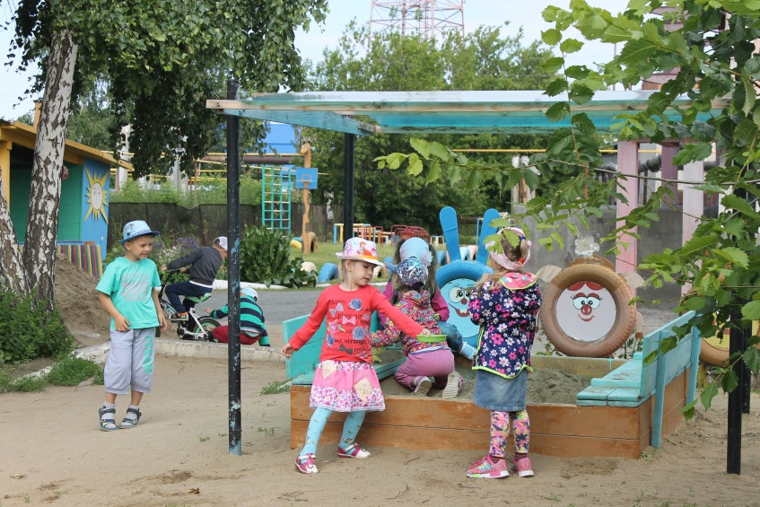
Форма работы с детьми
Непосредственно образовательная деятельность с детьми (НОД)
Праздники
Развлечения
Физдосуги
Прогулка
Экскурсии
Работа с социумом
Беседы, ситуативные разговоры
Игры
Акции, флешмоб
Проектная деятельность
Здоровьесберегающие технологии ( утренняя гимнастика, ритмика, зрительная, пальчиковая, артикуляционная, дыхательная гимнастики)
Студии («Играшки», « Варежкин театр», « Цветные ладошки», « Цветная логика», «Юный шашист», «Грамотей –ка», «Речевичок»)
Продуктивная творческая деятельность

Slide 23
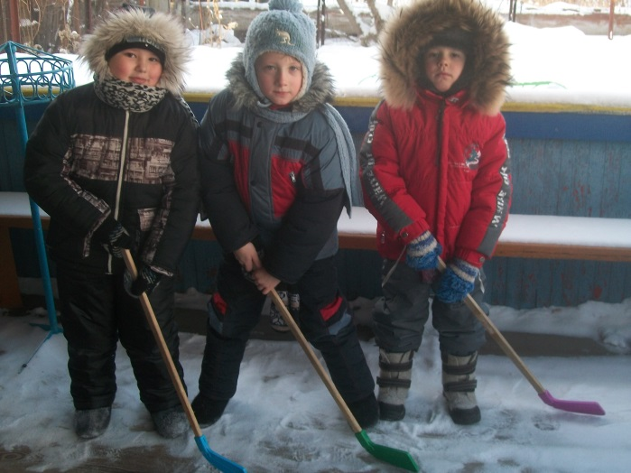



Проектная деятельность В ДОУ
«Как дети вырастили горох»
«Покормите птиц зимой»
«Моя Россия, моя страна, моя Родина»; «Богатыри Земли русской»
«Скоро в школу мы пойдем»
«Артикуляционные сказки в средней группе »
«Домашние животные»
«Части суток»
«Растем здоровыми»
«Эти разные мячи»
«Весеннее солнышко»
«Игрушки»
«Семейные ценности»
«Семейные ценности»
«Веселая математика»
«В добрый путь» (ПДД)
«Развитие интеллекта старших дошкольников методами кинезиологии»
«В МИРЕ СКАЗОК»

Slide 24

Студии в ДОУ
Студия «Цветная логика» (3-6 лет)
Студия «Играшки» (4-7лет)
Студия «Варежкин Театр» (6-7лет)
Студия «Цветные ладошки» (2-3лет)
Студия «Юный шашист» (6-7лет)
Студия «Речевичок» (5-7лет)
Студия « Грамотей – ка» (6-7 лет)

Slide 25






Участие ДОУ в муниципальных , областных, всероссийских, международных конкурсах

Slide 26









Slide 27









Slide 28
Взаимодействие с семьями воспитанников
Анкетирование «Сведения о семье – социальный паспорт » и др.
Общие родительские собрания (групповые собрания
Игротеки
Практикумы
Мастер классы
Дни открытых дверей
Конкурсы
Выставки, фотовыставки, акции, флешмобы
Информационные центры (папки передвижки, консультации, буклеты, листовки, мини – газеты)
Беседы
Совместная образовательная деятельность детей и родителей
Праздники, развлечения, досуги
Консультативный пункт «Мамина школа»

Slide 29






фото

Slide 30
Взаимодействие с социумом
МКОУСОШ №3
Детская библиотека
МКУК «ШРДК центр досуга и кино краеведческого музея»
МКУК «ШРДК центр досуга и кино»
Детская филармония «Волшебная страна искусств»
ГУ «8-ОФПС по Курганской области»
МКДОУ ДОД «Центр развития творчества детей и юношества»
МКУК «Шумихинский районный дом культуры»
ОГИБДД МО МВД России «Шумихинский»

Slide 31






фото

Slide 32
Перспективы развития
Оснащение предметно - пространственной развивающей среды в соответствии с Федеральной образовательной программой дошкольного образования.
Организация дополнительных бесплатных образовательных услуг ( по запросу родителей) для полного удовлетворения населения в оздоровление и развитии детей и индивидуальных способностей.

Slide 33




фото

Slide 34


Спасибо за внимание

